Slide 1
Chromebook關機

Slide 2
未登入

Slide 3
點選電源 圖示即可關機

Slide 4
已登入

Slide 5
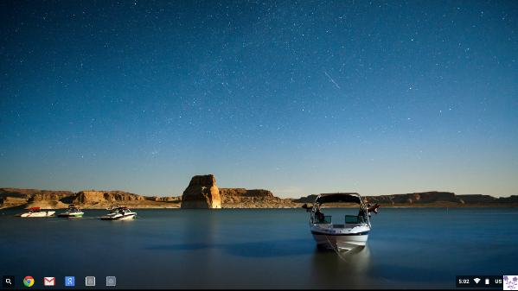
點擊工作列右下方

Slide 6
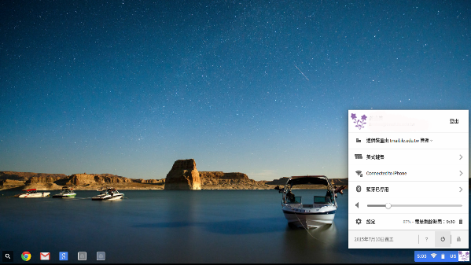
點選電源 圖示即可關機

